Slide 1
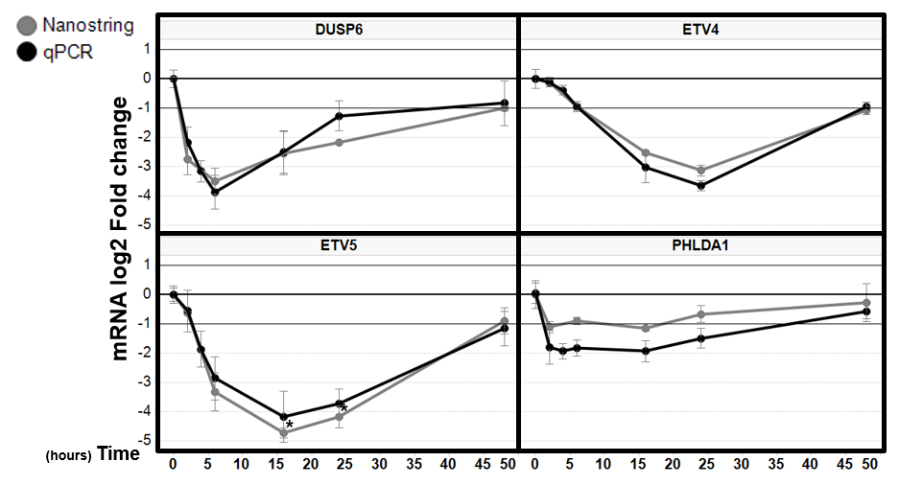
Figure 6
6 A)
6B)
Genes

